Slide 1
Praktická výuka na LF MU
Prof. MUDr. Anna Vašků, CSc.
Proděkanka LF MU pro vnější vztahy
Přednostka Ústavu patologické fyziologie LF MU, UKB, Kamenice 5, 625 00 Brno

Slide 2
Pregraduální studium na LF
Obor | Forma studia | Jazyk | Počet studentů
Všeobecné lékařství | M, P | ČJ, A | 1988
Zubní lékařství | M, P | ČJ, A | 369
Dentální hygienistka | B, P | ČJ | 18
Fyzioterapie | B, M, P, K | ČJ, (A) | 148+30
Nutriční terapeut | B, M, P, K | ČJ | 110+25
Optika a optometrie | B, M, P, K | ČJ | 139+33
Radiologický asistent | B, M, P, K | ĆJ | 67
Zdravotní laborant | B, M, P, K | ČJ | 130
Zdravotnický záchranář | B, M, P, K | ČJ | 18
Porodní asistentka | B, M,P,K | ČJ | 108
Ortoptika | B, M, P, K | ČJ | 20
Ošetřovatelská péče v gerontologii | M, P, K | ČJ | 117

Slide 3
Pregraduální studium na LF v anglickém jazyce
Ročník | Počet studentů
VLA | 139
ZLA | 12
2. VLA | 118
2. ZLA | 15
3. VLA | 58
3. ZLA | 13
4. VLA | 36
4. ZLA | 5
5. VLA | 36
5. ZLA | 4
6. VLA | 36
Celkem VLA | 423
Celkem ZLA | 49

Slide 4
Pregraduální studium na LF v anglickém jazyce dle státního občanství
Země | % zahraničních studentů dle státního občanství
Portugalsko | 32
Velká Británie | 22
Kypr | 9
Řecko | 6
Norsko | 6
Švédsko | 5
Izrael | 3
Irsko | 2
Nigérie | 2
Německo | 2
Taiwan | 1
Saudská Arábie | 1
Botswana | 1
Ostatní | 8

Slide 5
Praktická výuka
Preklinické obory
Klinické obory

Slide 6
Praktická výuka
Pitvy
Praktika laboratorní
Praktika s laboratorními zvířaty
Klinické stáže
Klinické praxe
Předpromoční praxe

Slide 7
Projekt OPTIMED na LF MU
Cílem projektu je komplexní inovace systému výuky všeobecného lékařství na LF MU a posílení výuky orientované na řešení problému v souladu s uplatněním absolventa v oblasti klinické i akademické.

Slide 8
Projekt OPTIMED na LF MU
Stěžejními prvky projektu jsou:
horizontální inovace všech vyučovaných předmětů (n=76) za využití nástroje v podobě digitální knihovny s propojenými parametricky zpracovanými výstupy z učení a výukovými jednotkami

Slide 9
Projekt OPTIMED na LF MU
Stěžejními prvky projektu jsou:
vertikální propojení výuky na ose: vstupní znalosti studentů medicíny - teoretické a preklinické znalosti klinické znalosti a dovednosti - schopnosti lékaře-absolventa po nástupu do praxe.

Slide 10
Projekt OPTIMED na LF MU
OPTIMED se tak opírá o vytvoření inovovaného, propracovaného a dynamického systému, který bude usnadňovat studentům i vyučujícím orientaci ve výuce a ve svém důsledku zefektivňovat znalosti a dovednosti studentů pro praxi.

Slide 11
Projekt OPTIMED na LF MU
Klíčovým parametrem systému je jeho dynamičnost, tedy schopnost absorbovat nové poznatky v medicíně a racionálním způsobem je propojit s výukou orientovanou na pacienta.

Slide 12
Důvody
Stále větší nároky na absolventy z pohledu objemu informací.
Obtížně definovatelný tzv. profil absolventa (suma znalostí a dovedností) z důvodu absence mezi předměty porovnatelných výstupů z učení

Slide 13
Důvody
Nejsou optimálně definovány návaznosti jednotlivých předmětů
Operativní komunikace mezi vyučujícími jednotlivých předmětů je za současného stavu obtížná a časově náročná
Nejnovější poznatky jsou obtížně implementovatelné do výuky a mnohdy hůře srozumitelné pro studenty z důvodu časté absence znalostí vedoucích k jejich správnému pochopení

Slide 14
Důvody (studenti)
Studenti LF MU poukazují na:
obtížnost obsahu
náročnost na přípravu
nekonzistence ve výuce, duplicity
na nižší dostupnost studijních zdrojů

Slide 15
Důvody (studenti)
studentům všeobecného lékařství chybí provázanost jednotlivých poznatků, kdy si student neuvědomuje, proč je informace, kterou dostává, podstatná pro následné studium a především pro praxi
Na studenty jsou často kladeny protichůdné požadavky ze strany jednotlivých oborů
Nejsou jasně definovány požadavky pro evaluaci, tato místy subjektivně zabarvená

Slide 16
Popis výstupů z učení
Student zná
Student umí/ dovede/ provedl
Student viděl

Slide 17
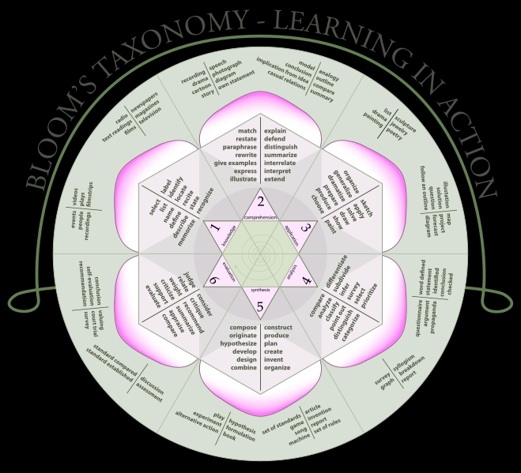

Slide 18
Optimed na LF MU - přínos
Prvenství na lékařských fakultách v ČR
Transparentnost směrem ke studentovi – pedagogům – partnerským univerzitám - zaměstnavatelům
Vstupní bod pro nové alternativy hodnocení
Vstupní bod pro dílčí metodické elementy ve výuce (web 2.0 aplikace, videa, mobilní aplikace)

Slide 19
Zahraniční studenti
Dva studenti 5. ročníku LF MU se v Praze zúčastnili mezinárodní soutěže Prezentace odborných a tematických prací zahraničních studentů v češtině, kterou pořádal Ústav jazykové a odborné přípravy (Institute for Language and Preparatory Studies) Univerzity Karlovy , a reprezentovali svoji univerzitu s vynikajícím výsledkem. V sekci odborných prezentací získal 1. místo student z Izraele Roye Mauthner s prací „Schizofrenie jako řeč duše“. Druhý soutěžící, Emanuel Marques z Portugalska, předvedl svou prezentaci „Poruchy sexuální preference“ s vysokou mírou profesionality. Oba studenti dokončili osmý semestr povinného předmětu Czech for foreigners pod vedením PhDr. Ivany Reškové, Ph.D., která je na účast připravovala.

Slide 20
„Americká akreditace“ !
Federální Ministerstvo školství USA schválilo přihlášku Masarykovy univerzity do programu studijních půjček. Občané USA si tak mohou od vlády půjčovat na studium na MU. Bez této akreditace bylo prakticky nemožné vstoupit na americký vysokoškolský trh a přilákat studenty z USA. Pomocí půjček bude mimo samoplátců v magisterských programech možné přilákat také mladé vědce do postgraduálních studijních programů.
Získání akreditace je mimořádným úspěchem, který završuje tříleté úsilí několika pracovníků vedení LF MU.

Slide 22
Stipendijní programy
Stipendijní program pro podporu studentů v programu s rozšířenou vědeckou přípravou (P-pool)
Stipendijní program na podporu studentů, kteří úspěšně složí zkoušky USMLE
Stipendijní program pro podporu účastí studentů doktorského studia na odborných akcích a stážích v tuzemsku i v zahraničí

Slide 23
Děkuji vám za pozornost

